Slide 1
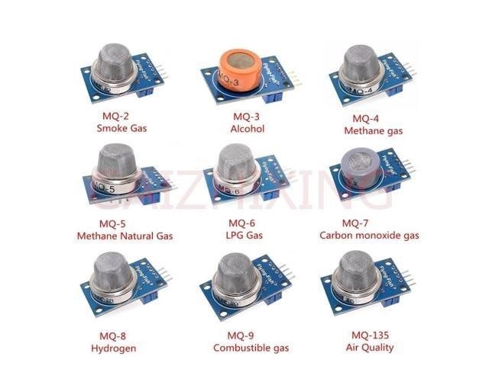
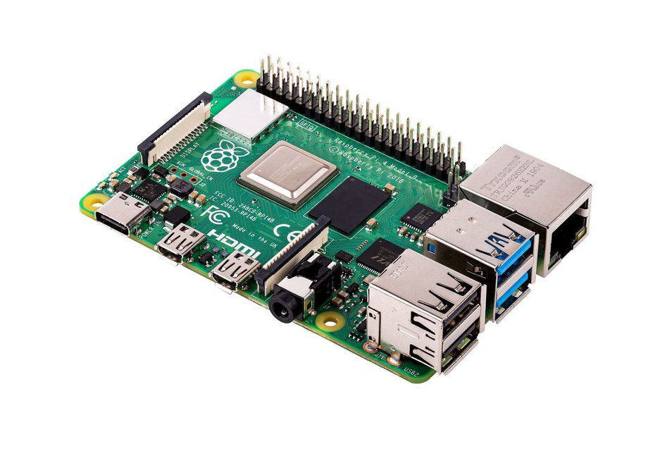

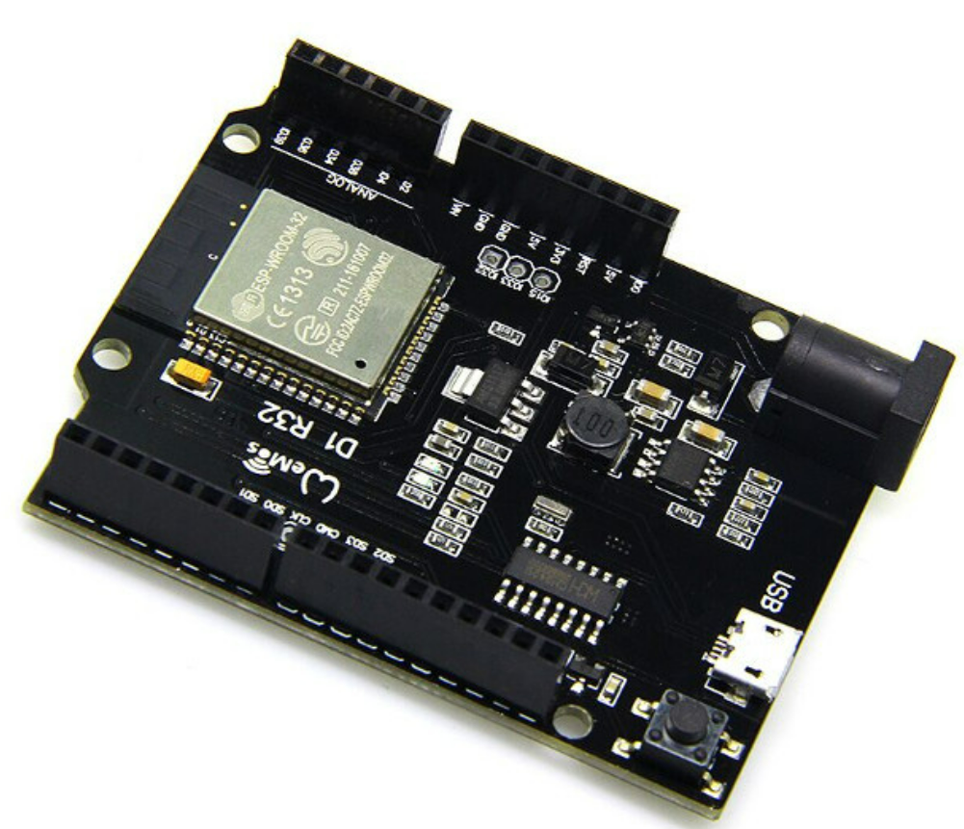

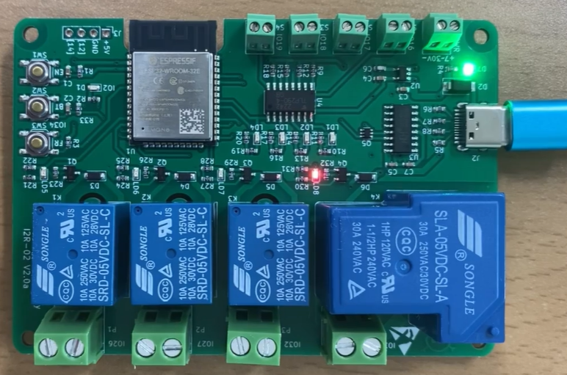
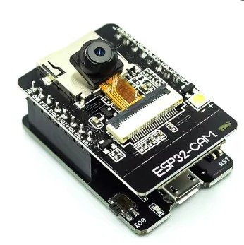
강의 Flow & Plan
MQ 센서
ESP32 board
라즈베리파이
데이터베이스
데이터 분석
Lecture 3
Lecture 4
Lecture 2
Lecture 5-6
양뱡향 통신(IOT)
데이터저장
Python/Jupyter notebook
머신러닝/뉴럴네트워크
패턴인식
MQTT
WIFI
LoRa
블루투스
RS485/RS232
OTA
mogoDB/MySQL
제어/모니터링
Lecture 8
노드레드
MQTT
Lecture 9
UI (User Interface)
노드레드/Grafana
Esp32-Cam
IoT 보드
Lecture 13
1) 웹기반
Lecture 7
리눅스
플랫폼 : React, Next.js, Flask, Django, HTML/CSS, 노드레드
Lecture 14
2) 모바일 기반
Lecture 10
안드로이드, iOS
플랫폼 : Flutter, React-Native, App Inventor, Blynk, Ionic
3) PC 기반
Lecture 11
윈도우
플랫폼 : C#, 닷넷
Lecture 15 - 16
4) IOT 클라우드 (AWS)
Lecture 12
팀프로젝터 Team1, Team2
보안적용

Slide 2
Docker 설치
# System update
sudo apt-get update
sudo apt-get upgrade
# docker setup파일 다운로드
curl -fsSL https://get.docker.com -o get-docker.sh
# Shell 실행
sudo sh get-docker.sh
# 권한 부여
sudo usermod -aG docker ${USER}
# 권한 확인
groups ${user}
# 부팅시 docker 자동 실행
sudo systemctl enable docker

Slide 3
네트워크 구조
외부 네트워크
(WAN)
학교 방화벽
[ 학교 ]
166.104.81.31
hyu-iot
1880
3306
HYU-IOT
192.168.0.200
3306
1880
3306
Node-Red
Mysql
라즈베리파이

Slide 4




Container Application in Docker
https://www.docker.com/products/docker-hub/
Node-Red 서버
$ docker run -itd -p 1880:1880 -v /home/iot/nodered_1880:/data --name nodered_1880 nodered/node-red:latest
Mysql 서버
https://dev.mysql.com/downloads/installer/
$ docker run -itd -p 3306:3306 --name mysql_3306 -e MYSQL_ROOT_PASSWORD=iot1004 mysql:latest
monoDB 서버
$ docker run -itd -p 27017:27017 --name mongodb mongodb/mongodb-community-server:latest
MQTT 서버
$ docker run -it -p 1883:1883 -p 9001:9001 -v mosquitto.conf:/mosquitto/config/mosquitto.conf eclipse-mosquitto

Slide 5
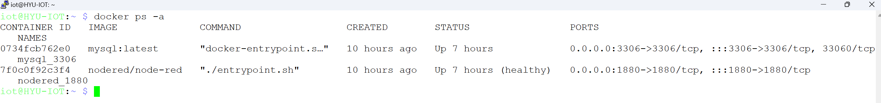

MySQL
Node-Red
Docker
라즈비안
하드웨어

Slide 6
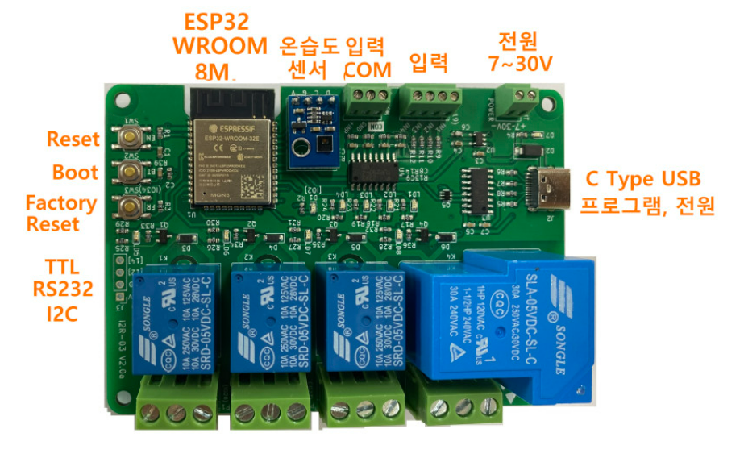
MQ 센서
ESP32 board
Lecture 3
데이터 입력/출력
라즈베리파이
제어 컨트롤러
데이터저장
양뱡향 통신(IOT)
데이터저장
MQTT

Slide 7
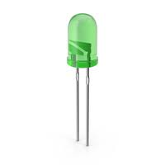
MQTT 통신
Subscribe topic4
Publish
topic4
{‘LED’:on}
topic3
{‘LED’:off}
Publish
Subscribe topic2
topic1
{‘temp’:24}
topic2
{‘humi’:30}
온도센서
IOT 보드 01
Device 01
MQTT Broker
IOT 보드 02
Publish
Subscribe topic1
Device 02
습도센서
topic2
{‘humi’:30}
topic1
{‘temp’:24}
Subscribe topic3
Publish
topic3
{‘LED’:off}
topic4
{‘LED’:on}

Slide 8
IOT 보드 MQTT 통신 모식도
온습도센서
IN_01
Publish topic 1
Subscribe topic 1
라즈베리파이
IN_02
topic1
message
topic1
message
IN_03
IN_04
MQTT Broker
Device 01
IOT 보드 01
OUT_01
08:B6:1F:75:11:FE
OUT_02
Subscribe topic 2
Publish topic 2
Node-Red
OUT_03
topic2
order
topic2
order
mqtt-dashboard.com
OUT_04
Topic
Message
Data
{"type":3,"email":“bombzoo78@gmail.com","mac":"EC:64:C9:43:E8:B8","temp":28.4,"humi":38,"in":[0,0,0,0],"out":[0,0,0,0]}
topic1
message
i2r/bombzoo78@gmail.com/out
Order
topic2
message
i2r/bombzoo78@gmail.com/in
{"mac":"08:B6:1F:75:11:FE","order":2,"no":1,"value":true}

Slide 9
IOT 보드
order | 기능 | 설명 및 프로토콜
0 | 펌웨어 다운로드 | 인터넷에서 통신으로 펌웨어를 보드로 내려 받는다 {'order’:0, 'fileName'='i2r-03.ino.bin'}
1 | 정보입력 | 와이파이 및 통신에 필요한 정보를 보내 보드에 기록하여 기기는 여기 정보로 통신을 연결한다. {"order":1, 'ssid':'','password'='', 'email’:’bombzoo78@gmail.com’, 'mqttBroker’:’ mqtt-dashboard.com'}
2 | 핀출력 | IoT PLC의 핀번호(0,1,2,3 4개)와 true/false를 보내면 릴레이가 동작한다. {"mac":"08:B6:1F:75:11:FE","order":2,"no":1,"value":true} 맥어드레스가 "08:B6:1F:75:11:FE"인 기기의 1번핀 릴레이를 on 시킨다.
3 | 상태전송요청 | 요청 : {"mac":"EC:64:C9:43:E8:B8",'order’:3} 응답예시 {"type":3,"email":“bombzoo78@gmail.com","mac":"EC:64:C9:43:E8:B8","temp":28.4,"humi":38,"in":[0,0,0,0],"out":[0,0,0,0]}
Broker
mqtt-dashboard.com
Topic
Out : i2r/bombzoo78@gmail.com/out
In : i2r/bombzoo78@gmail.com/in
Mac Address
"08:B6:1F:75:11:FE"

Slide 10
네트워크 구조
MQTT Broker
[ 학교 ]
166.104.81.31
hyu-iot
1880
3306
HYU-IOT
192.168.0.200
1880
3306
1880
3306
Node-Red
Mysql
라즈베리파이

Slide 11
데이터 입력/출력
라즈베리파이
제어 컨트롤러
데이터저장
양뱡향 통신(IOT)
데이터저장
MQTT

Slide 12
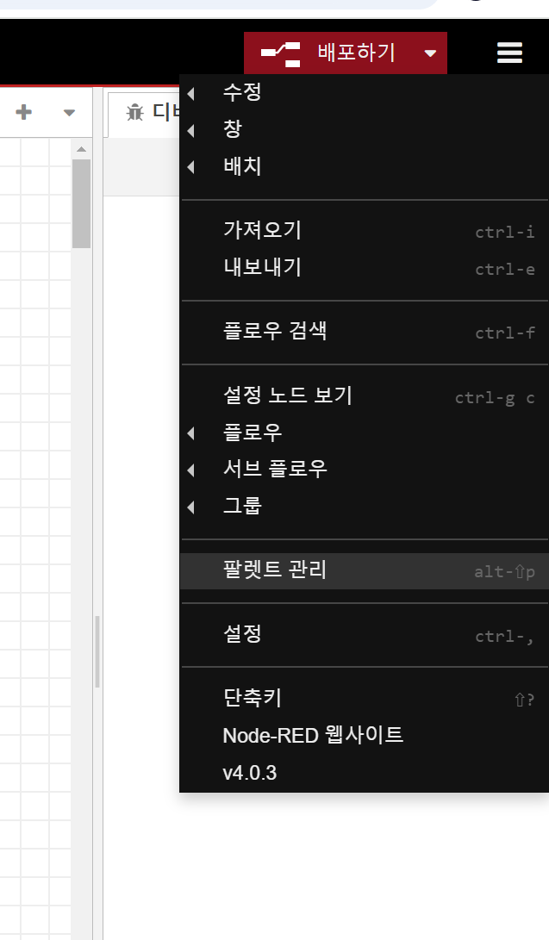
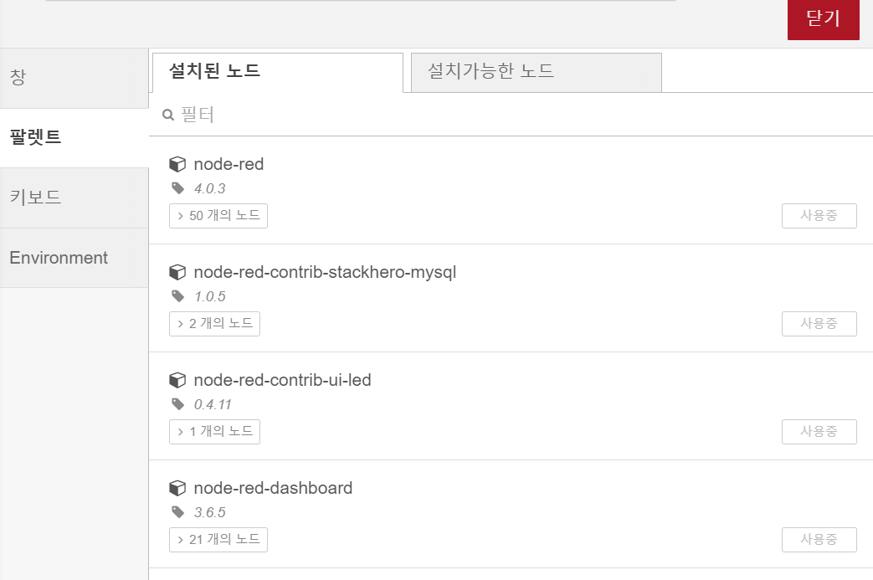
Node-Red 팔레트 설치
1
2
node-red-dashboard
node-red-contrib-ui-led
node-red-contrib-stackhero-mysql

Slide 13
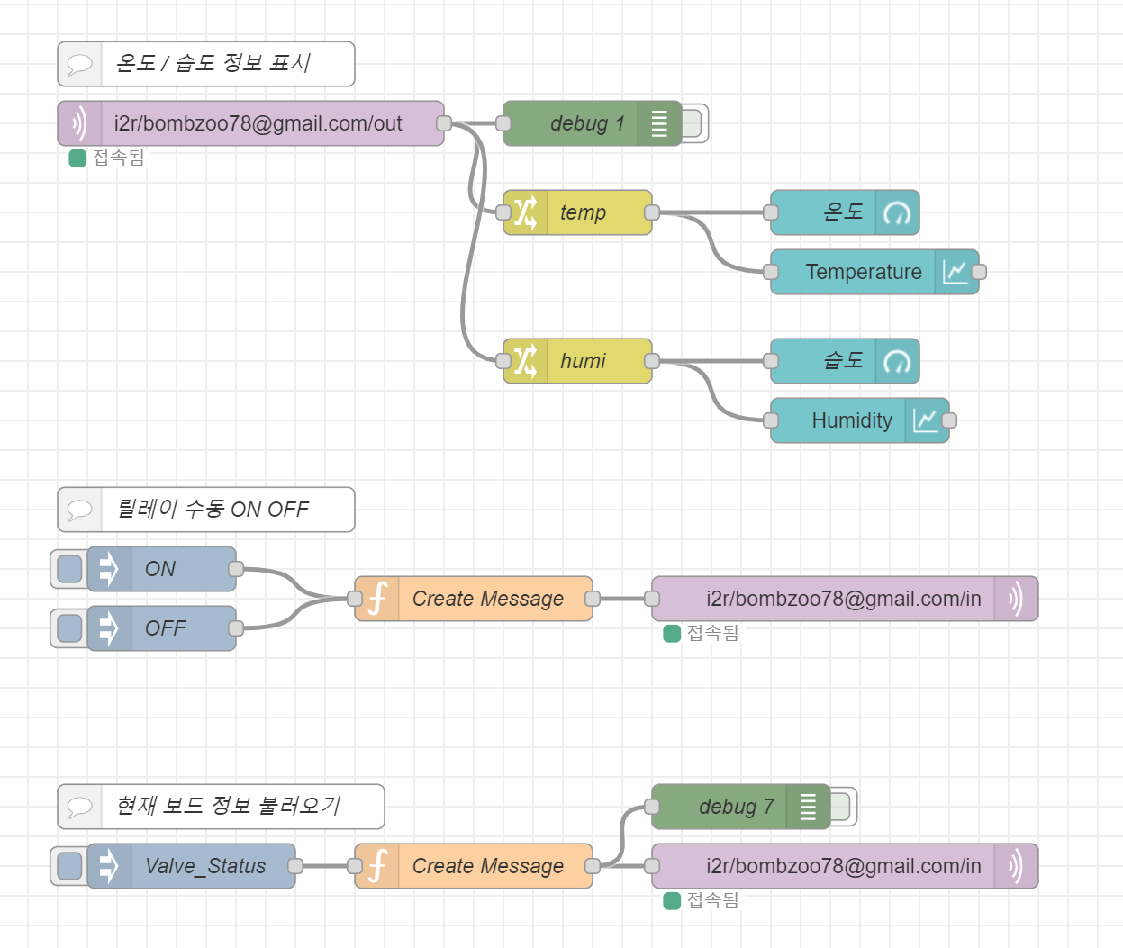
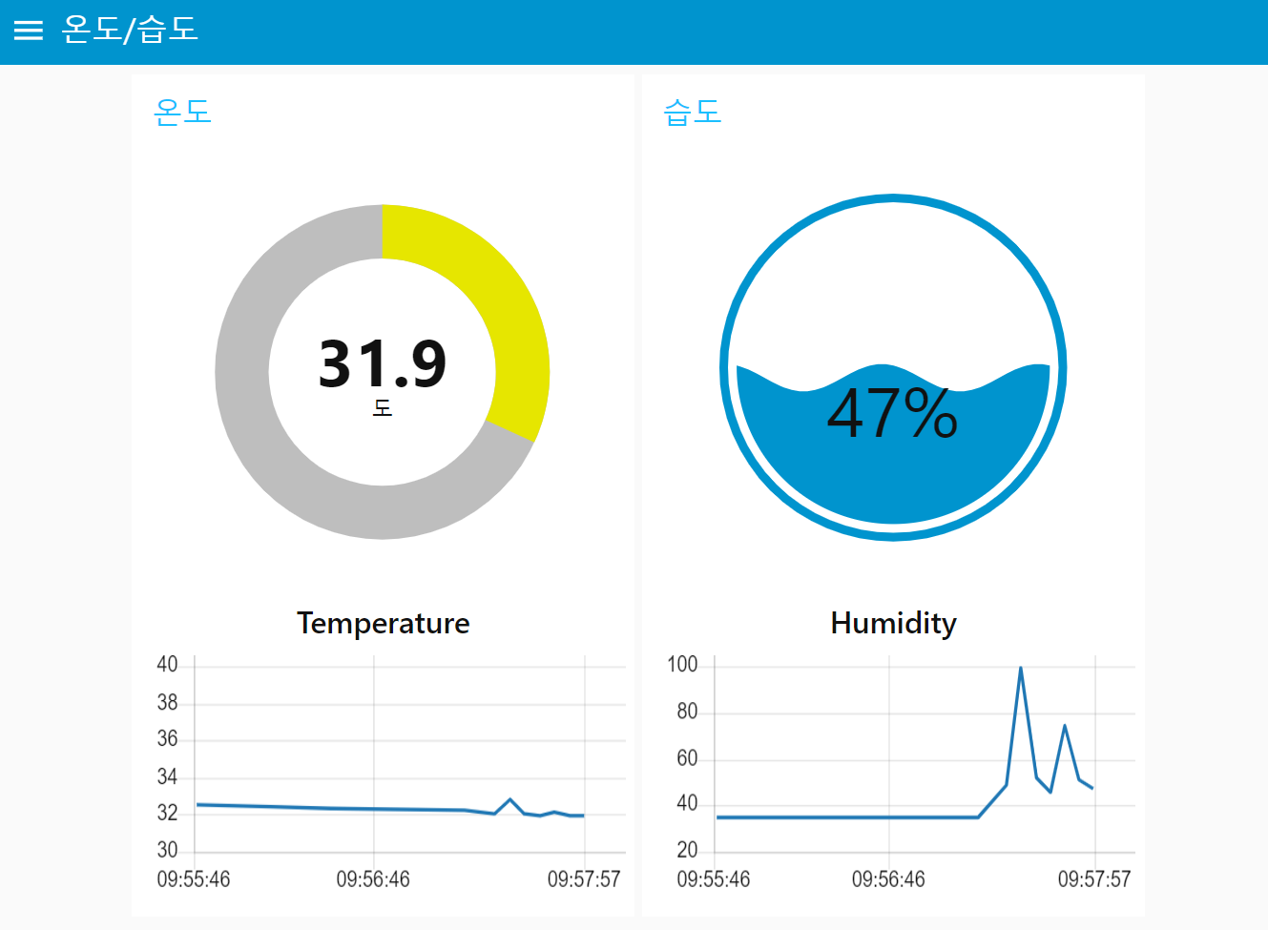
Node-Red 사용법
온도/습도 표시
Dashboard

Slide 14
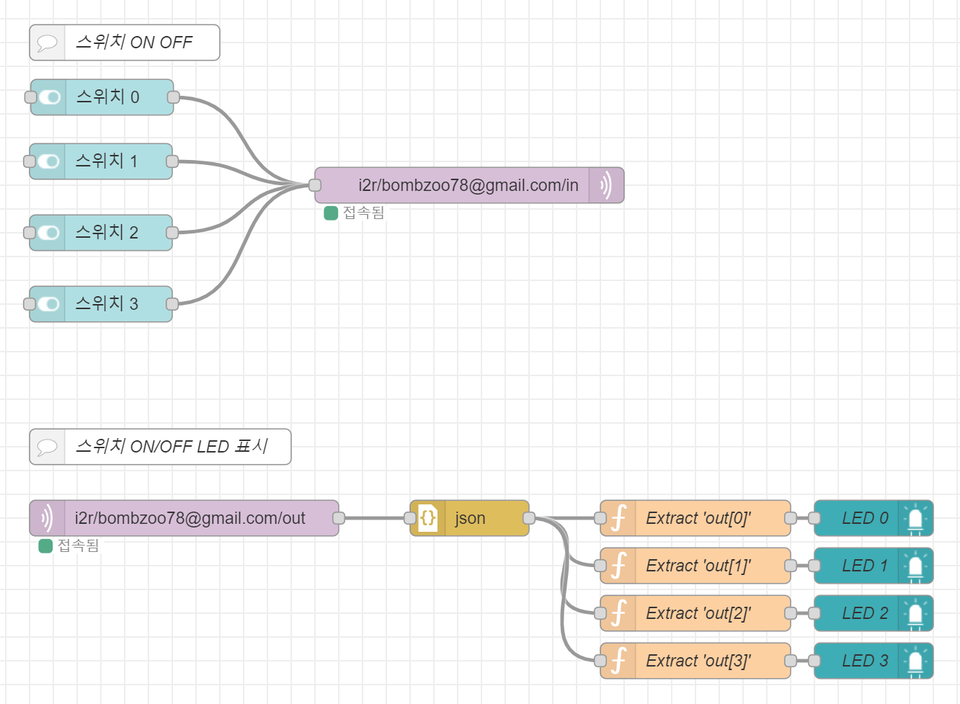
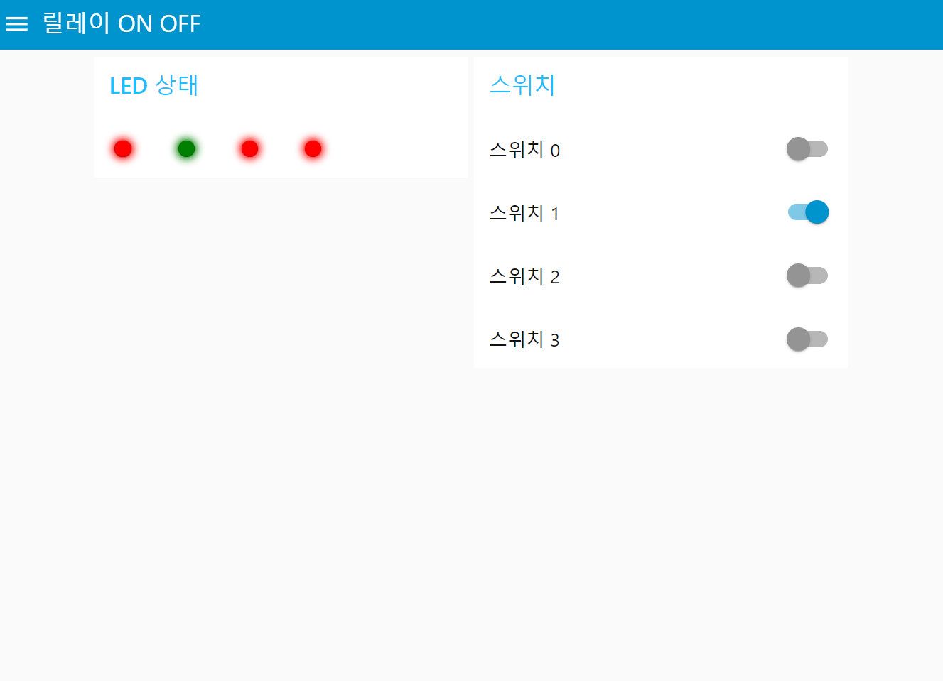
Node-Red 사용법
출력 스위치 on/off
Dashboard

Slide 15
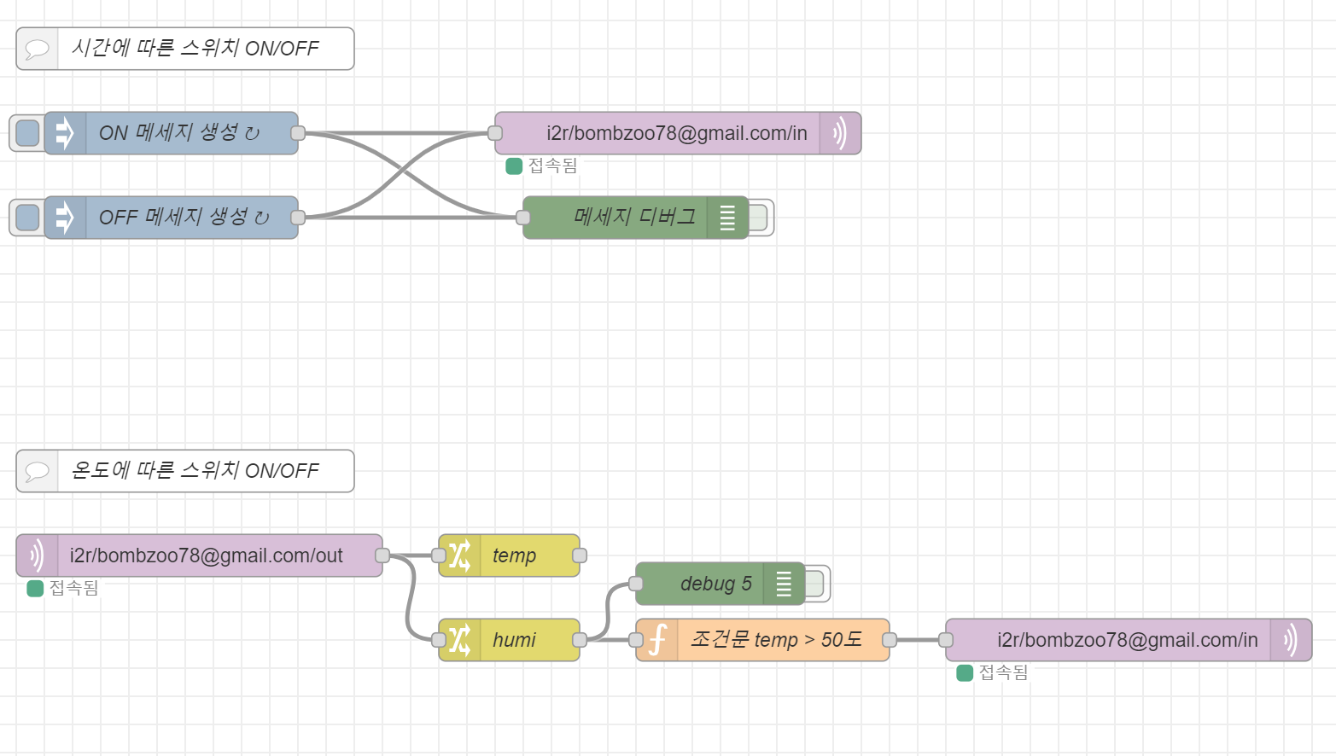
Node-Red 사용법
스케줄러

Slide 16
데이터 입력/출력
라즈베리파이
제어 컨트롤러
데이터저장
양뱡향 통신(IOT)
데이터저장
MQTT

Slide 17
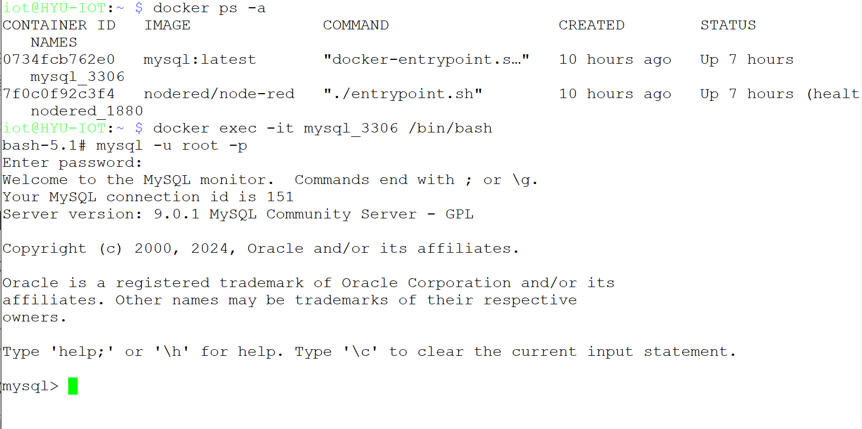
MySQL 컨테이너 접속
라즈비안
컨테이너
mysql

Slide 18
SQL 분류
데이터 정의어
데이터 조작어
데이터 제어어
테이블을 생성하고 변경, 삭제하는 기능을 제공
테이블에 새 데이터를 삽입하거나, 저장된 데이터를 수정, 삭제, 검색하는 기능을 제공
보안을 위해 데이터에 대한 접근 및 사용 권한을 사용자별로 부여하거나 취소하는 기능을 제공
CREATE
ALTER
DROP
INSERT
UPDATE
DELETE
SELECT
GRANT
REVOKE

Slide 19
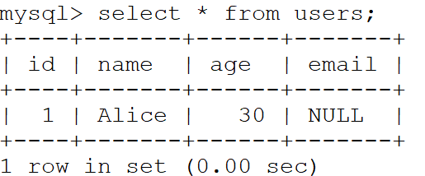

1. 데이터 정의 언어
# 데이터베이스 리스트 보기
# 테이블 만들기
my_databases
SHOW DATABASES;
CREATE TABLE users (
id INT PRIMARY KEY,
name VARCHAR(100),
age INT
);
# 데이터베이스 만들기
CREATE DATABASE my_database;
# 데이터베이스 지우기
# 테이블 수정하기
users
DROP DATABASE my_database;
ALTER TABLE users ADD COLUMN email VARCHAR(100);
# 데이터베이스 사용하기
# 테이블 지우기
USE my_database;
DROP TABLE users;

Slide 20
2. 데이터 조작 언어
# 테이블에 데이터 첨가하기
INSERT INTO users (id, name, age) VALUES (1, 'Alice', 30);
INSERT INTO users (id, name, email, age) VALUES (2, 'John', 'john@example.com', 32), (3, 'Bob', 'bob@example.com', 25), (4, 'Charlie', 'charlie@example.com', 35);
데이터 검색
SELECT
# 데이터 조회 (SELECT)
데이터 삽입
INSERT
SELECT name, age FROM users;
SELECT * FROM users;
데이터 수정
UPDATE
# 데이터 수정하기
UPDATE users SET age = 31 WHERE id = 1;
데이터 삭제
DELETE
UPDATE users SET age = 26 WHERE name = 'Bob';
# 데이터 삭제하기
DELETE FROM users WHERE name = 'Charlie';

Slide 21
3. 데이터 조회 언어
# 조건 데이터 조회 (WHERE)
SELECT name FROM users WHERE age > 25;
데이터 조건
WHERE
# 조건 데이터 조회 (LIKE)
SELECT * FROM users WHERE email LIKE 'john%';
데이터 검색
LIKE
SELECT * FROM users WHERE name LIKE '%ar%';
SELECT * FROM users WHERE name LIKE ‘_o%';
데이터 정렬
ODER BY
# 조건 결과 정렬 (ORDER BY)
SELECT name, age FROM users ORDER BY age DESC;
데이터 제한
LIMIT
SELECT name, age FROM users ORDER BY age ASC;
# 조건 결과 제한 (LIMIT)
SELECT name, age FROM users ORDER BY age DESC LIMIT 2;

Slide 22
[ Table 속성 테이터 타입 ]
데이터 타입 | 설명 | 예시 | 크기/제한사항
INT | 정수 값을 저장 (음수, 양수 모두 가능) | age INT | -2147483648 ~ 2147483647
TINYINT | 작은 범위의 정수 값을 저장 (1바이트) | status TINYINT | -128 ~ 127 또는 0 ~ 255
SMALLINT | 작은 범위의 정수 값을 저장 (2바이트) | year SMALLINT | -32768 ~ 32767
BIGINT | 큰 범위의 정수 값을 저장 (8바이트) | population BIGINT | -2^63 ~ 2^63-1
FLOAT | 부동소수점 숫자를 저장 (소수점 이하 포함) | price FLOAT | 4바이트, 소수점 이하 7자리 정밀도
DOUBLE | 큰 범위의 부동소수점 숫자를 저장 (더 높은 정밀도) | temperature DOUBLE | 8바이트, 소수점 이하 15자리 정밀도
DECIMAL | 고정된 소수점 숫자를 저장 (정확한 소수점 이하 자리수 지정 가능) | salary DECIMAL(10,2) | 총 10자리, 소수점 이하 2자리
CHAR(n) | 고정 길이의 문자열 저장 (정확히 n 자리의 문자) | code CHAR(5) | 최대 255자
VARCHAR(n) | 가변 길이의 문자열 저장 (최대 n 자리까지) | name VARCHAR(100) | 최대 65535자
TEXT | 매우 큰 텍스트 데이터를 저장 | description TEXT | 최대 65535자
MEDIUMTEXT | 큰 텍스트 데이터를 저장 | bio MEDIUMTEXT | 최대 16,777,215자
LONGTEXT | 매우 큰 텍스트 데이터를 저장 | article LONGTEXT | 최대 4,294,967,295자
DATE | 날짜를 저장 (형식: YYYY-MM-DD) | birthdate DATE | 1000-01-01 ~ 9999-12-31
TIME | 시간을 저장 (형식: HH:MM:SS) | appointment TIME | -838:59:59 ~ 838:59:59
DATETIME | 날짜와 시간을 저장 (형식: YYYY-MM-DD HH:MM:SS) | created_at DATETIME | 1000-01-01 00:00:00 ~ 9999-12-31 23:59:59
TIMESTAMP | UNIX 타임스탬프 형식으로 날짜와 시간을 저장 (기본값: 현재 시간) | updated_at TIMESTAMP | 1970-01-01 00:00:01 ~ 2038-01-19 03:14:07
BOOLEAN | 참(TRUE) 또는 거짓(FALSE) 값 저장 | is_active BOOLEAN | 0 (거짓), 1 (참)
BLOB | 바이너리 데이터를 저장 (이미지, 동영상 등) | image BLOB | 최대 65,535바이트
MEDIUMBLOB | 큰 바이너리 데이터를 저장 | video MEDIUMBLOB | 최대 16MB
LONGBLOB | 매우 큰 바이너리 데이터를 저장 | large_file LONGBLOB | 최대 4GB

Slide 23
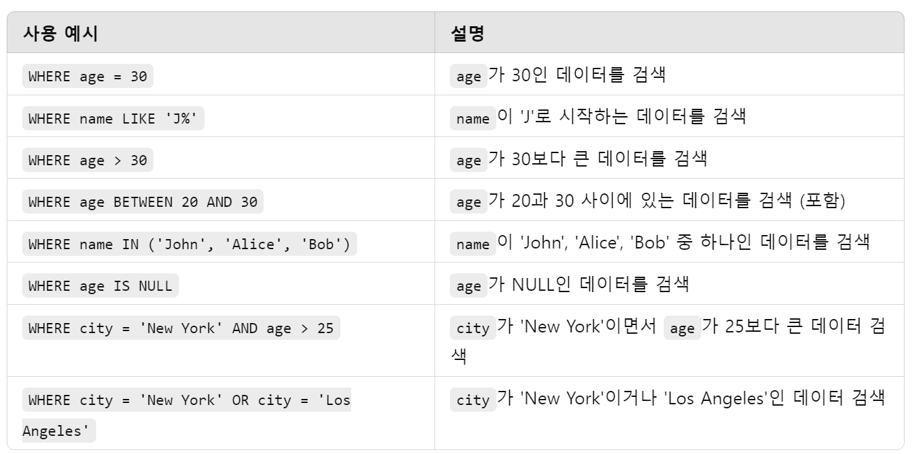
[ WHERE 사용법 ]

Slide 24
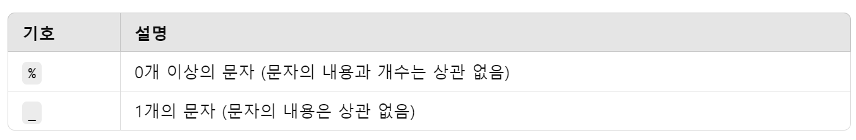
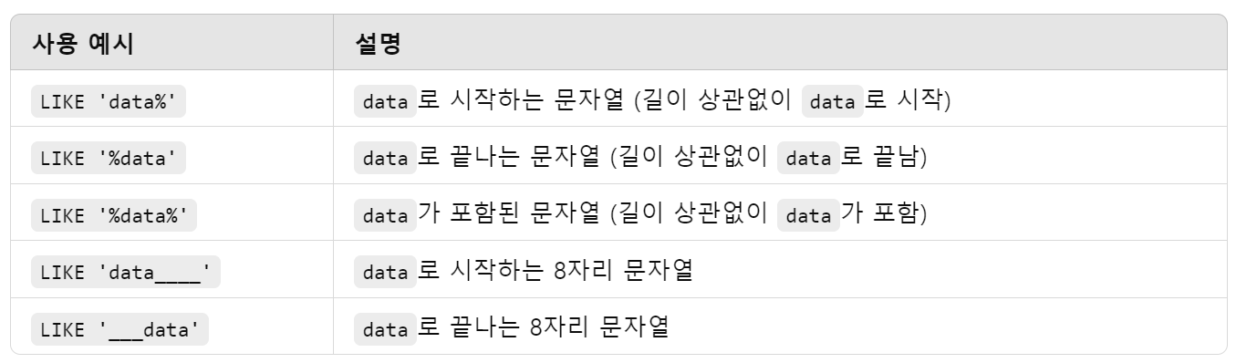
[ LIKE 사용법 ]
와일드카드 기호 설명
LIKE 사용 예시

Slide 25
IOT DB 만들기

Slide 26
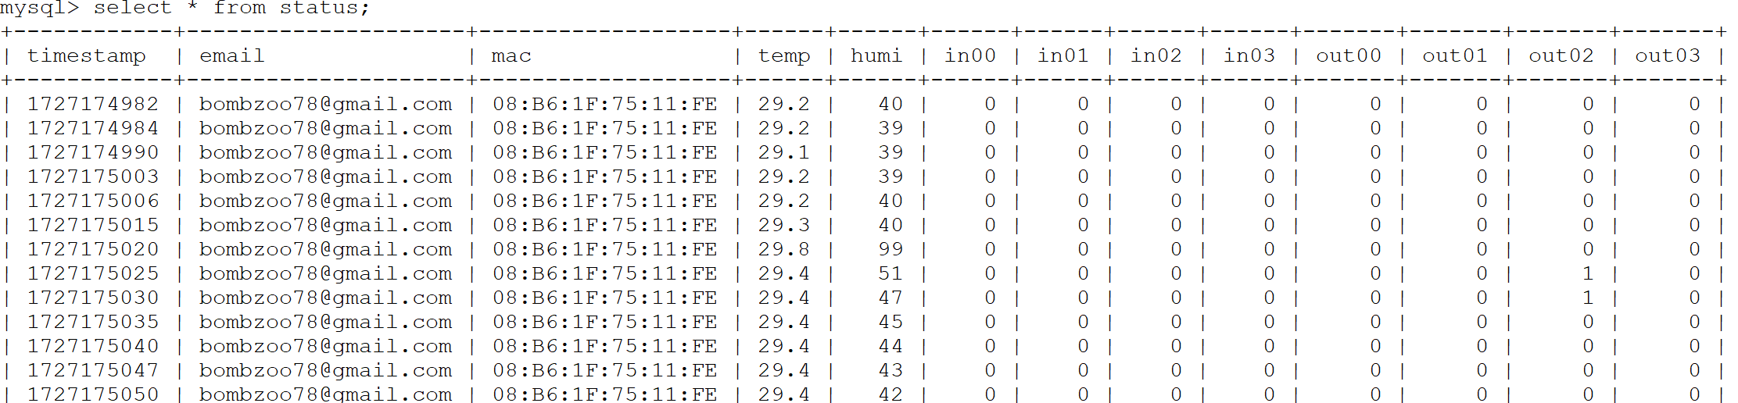
IOT DB 만들기
IOT 보드 실시간 정보
"type":3,
"email": "bombzoo78@gmail.com",
"mac":"EC:64:C9:43:E8:B8",
"temp":28.4,
"humi":38,
"in":[0,0,0,0],
"out":[0,0,0,0]
"timestamp " :1727170478,
"email": "bombzoo78@gmail.com",
"mac":"EC:64:C9:43:E8:B8",
"temp":28.4,
"humi":38,
"in":[0,0,0,0],
"out":[0,0,0,0]
# 데이터 보기
SELECT * FROM status;

Slide 27
[ IOT DB 만들기 ]
iot DB
# 데이터베이스 만들기
# 테이블 만들기
CREATE DATABASE iot;
CREATE TABLE status (
timestamp VARCHAR(45) PRIMARY KEY,
email VARCHAR(45) NOT NULL,
mac VARCHAR(45) NOT NULL,
temp FLOAT NOT NULL,
humi FLOAT NOT NULL,
in00 INT NOT NULL,
in01 INT NOT NULL,
in02 INT NOT NULL,
in03 INT NOT NULL,
out00 INT NOT NULL,
out01 INT NOT NULL,
out02 INT NOT NULL,
out03 INT NOT NULL
);
# 데이터베이스 사용하기
USE iot;
status TABLE
# 테이블 보기
SHOW TABLES;

Slide 28
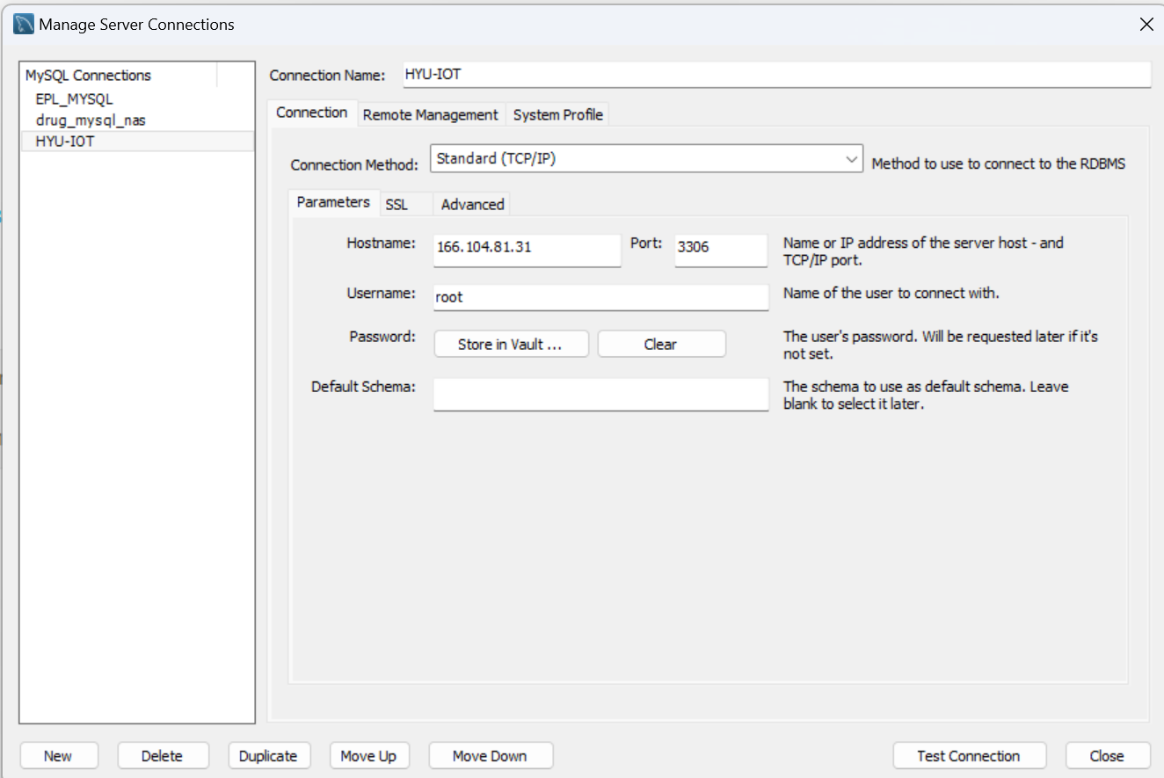
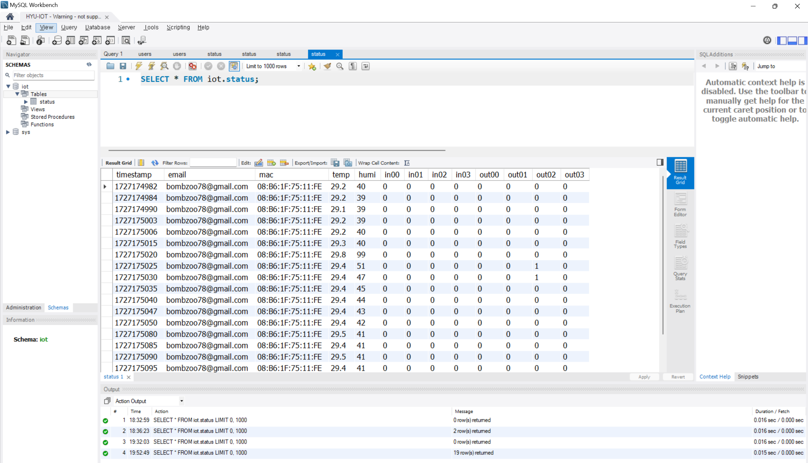
MySQL Workbench
# 홈페이지
https://dev.mysql.com/downloads/workbench/

Slide 29
노드레드 – MySQL 연결
데이터 입력/출력
라즈베리파이
제어 컨트롤러
데이터저장
양뱡향 통신(IOT)
데이터저장
MQTT

Slide 30
Node-Red 팔레트 설치
1
2
node-red-dashboard
node-red-contrib-ui-led
node-red-contrib-stackhero-mysql

Slide 31
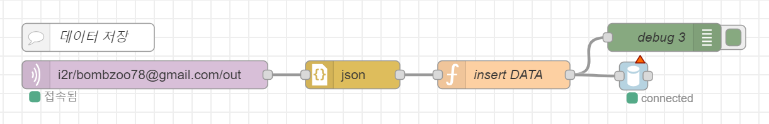
노드레드 – MySQL 연결
IOT 보드 실시간 정보
"type":3,
"email": "bombzoo78@gmail.com",
"mac":"EC:64:C9:43:E8:B8",
"temp":28.4,
"humi":38,
"in":[0,0,0,0],
"out":[0,0,0,0]
"timestamp " :1727170478,
"email": "bombzoo78@gmail.com",
"mac":"EC:64:C9:43:E8:B8",
"temp":28.4,
"humi":38,
"in":[0,0,0,0],
"out":[0,0,0,0]

Slide 32
// 메시지로부터 JSON 데이터를 추출합니다.
const jsonData = msg.payload;
// const timestamp = new Date().toLocaleString('ko-KR', { timeZone: 'Asia/Seoul', hour12: false });
const timestamp = Math.floor(new Date().getTime() / 1000);
const email = jsonData.email;
const mac = jsonData.mac;
const temp = jsonData.temp;
const humi = jsonData.humi;
const in00 = jsonData.in[0];
const in01 = jsonData.in[1];
const in02 = jsonData.in[2];
const in03 = jsonData.in[3];
const out00 = jsonData.out[0];
const out01 = jsonData.out[1];
const out02 = jsonData.out[2];
const out03 = jsonData.out[3];
// MySQL 쿼리를 생성합니다. 문자열 값은 작은따옴표로 감싸야 하고, 숫자 값은 그대로 넣습니다.
let sql = `INSERT INTO iot.status (timestamp, email, mac, temp, humi, in00, in01, in02, in03, out00, out01, out02, out03) VALUES ('${timestamp}', '${email}', '${mac}', ${temp}, ${humi}, ${in00}, ${in01}, ${in02}, ${in03}, ${out00}, ${out01}, ${out02}, ${out03});`;
// 메시지에 SQL 쿼리 추가
msg.topic = sql;
// 메시지 전달
return msg;

Slide 33
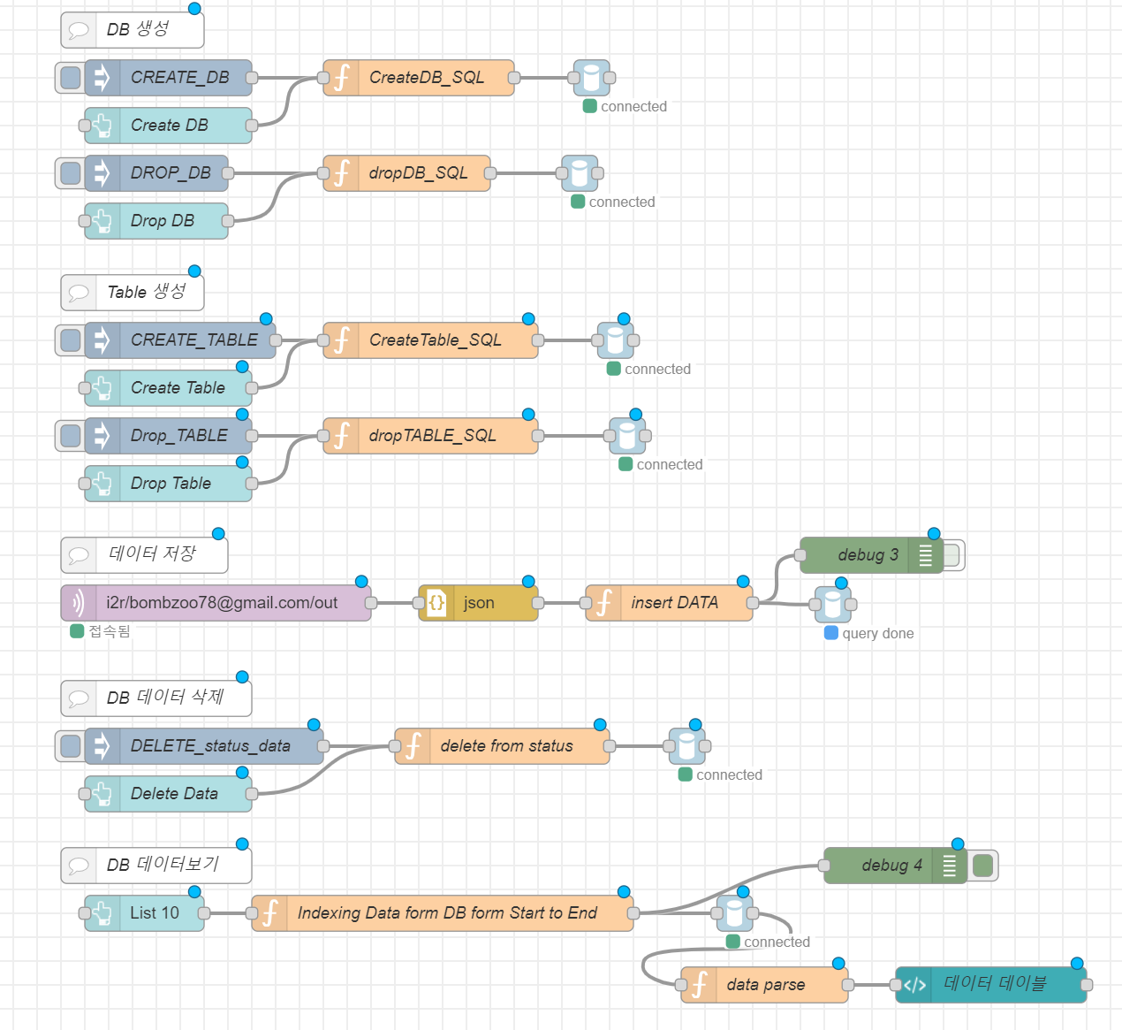
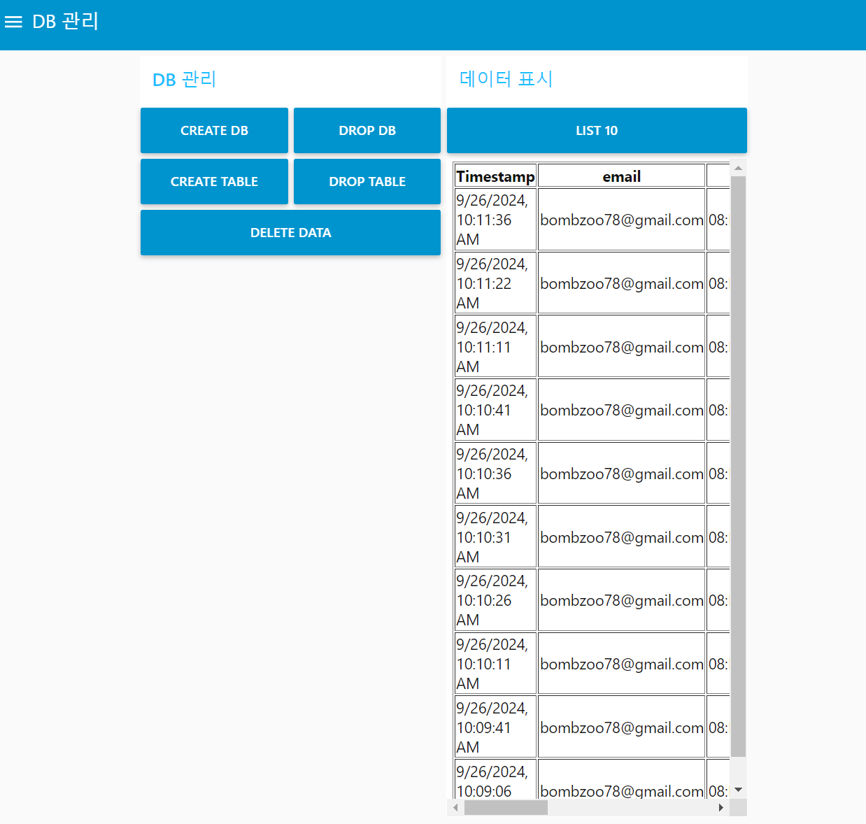
Node-Red 사용법
DB 관리
Dashboard

